Slide 1
Programarea Procedurală
Titularul cursului conf. univ. dr. Galina Marusic

Slide 2
Programarea Procedurală
Scopul principal al acestui curs este:
Studiu limbajului de programare Visual Baisic for
Aplication (VBA) în scopul dezvoltării aplicaţiilor,
programelor, subsistemelor şi sistemelor informatice.

Slide 3
Prelegere nr.1
Introducere
Paradigme de programare. Specificul programării procedurale și neprocedurale.
Conceptele principale ale programării
orientate pe obiecte

Slide 4
Întroducere în curs
Din inițiativa bine cunoscutului president al corporației
Microsoft Bill Gates, limbajul de programare Basic a fost dezvoltat într-un puternic mediu de dezvoltare a aplicațiilor produse de MS. Au existat diferite
versiuni ale acestui limbaj de programare: BasicA, BasicM,
GWBasic, MegaBasic, BasicHP, Qbasic, etc.. După
schimbări esențiale a apărut Visual Basic, care fiind
încorporat în aplicațiile suitei MS, a adus la apariția
limbajului de programae Visual Basic for Aplications( VBA)

Slide 5
VBA este componentă a familiei de limbaje Visual Basic - scurt istoric
1991 - VBA apare în Microsoft Excel
1994 - VBA este ataşat la Microsoft Project
1995 - este inclus în Microsoft Access, înlocuind
Access Basic
1996 - VBA devine element în Visual Basic
1996 - este inclus în Word, înlocuind Word Basic
1997 - VBA este integrat în suita Office 97
1997- Microsoft licenţiază VBA pentru utilizarea în alte aplicaţii software

Slide 6
VBA (Visual Basic for Applications)
VBA - este un limbaj de programare creat de Microsoft pentru automatizarea aplicaţiilor, ataşat iniţial componentelor din pachetul Microsoft Office. În prezent sunt raportate peste 200 de aplicaţii care includ VBA (CorelDraw, AutoCAD, etc.).
VBA este componentă a familiei de limbaje Visual Basic
Ca şi Visual Basic, VBA – este puternic orientat pe obiecte.
Mediul de dezvoltare proiectelor VBA este identic cu mediul de dezvoltare din MS Visual Studio.

Slide 7
Întroducere în curs
VBA este un subset al limbajului Visual Baisic utilizabil din
interiorull aplicaţiilor care-l implementează (MS Excel, Word,
Power Point, Acces, e.t.c) şi este destinat elaborării
Aplicaţiilor pentru automatizarea anumitor activităţi de rutină
ale utilizatorilor acestor aplicaţii, precum și dezvoltării
sistemelor informatice din diferite domenii.

Slide 8
Întroducere în curs
Informaţia( după mulţi autori) este aceea care aduce
elemente noi de cunoaştere şi contribuie la înlăturarea unei
stări de incertitudine.
Informaţia este starea actuală a unui fenomen variabil,
cu un număr finit de stari, care mareşte gradul de cunoaştere
al unei fiinţe umane în raport cu mediul inconjurator.
Informaţiile se transmit prin semnale, date, obiecte şi
fenomene.

Slide 9
Întroducere în curs
Sistemul informaţional poate fi definit ca ansamblul
datelor, informaţiilor interne și externe, fluxurilor şi
circuitelor informaţionale, procedurilor şi tehnicilor de
obţinere a informaţiilor, precum şi personalului implicat în
culegerea, transmiterea, stocarea și prelucrarea datelor.
Sistemul informaţional are două componente majore:
- componenta pentru stocarea (memorarea informaţiilor);
- componenta pentru prelucrarea informaţiilor.

Slide 10
Întroducere în curs
Prin sistem informatic se înţelege acea parte a sistemului
informaţional în care prelucrarea este automată.
Definiţie.
Un sistem informatic este un sistem utilizator – calculator integrat, care furnizează informaţii pentru a sprijini activităţile la nivel operaţional şi activităţile de management într-o organizaţie, utilizînd echipamentele harddware şi produse software, proceduri manuale, o bază de date şi modele matematice pentru analiză, planificare, control,şi luarea deciziilor.

Slide 11
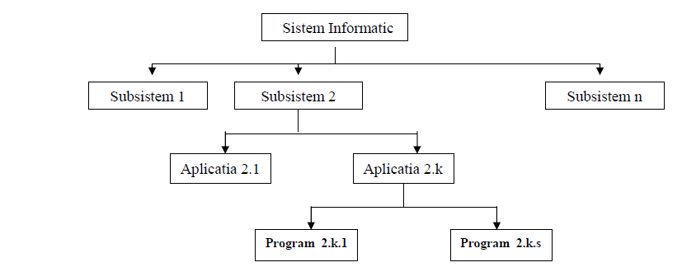
Întroducere în curs
Sistem informatic, subsisteme , aplicaţii, programe

Slide 12
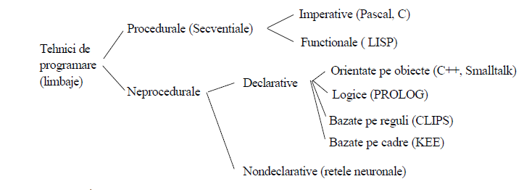
Întroducere în curs
Tehnicile (paradigme)de programare

Slide 13
Tehnici/limbaje de programare – aplicații
Pentru realizarea unei aplicații pot fi utilizate diferite
stiluri/tehnologii de programare. Limbajul VBA îmbină două stiluri de programare:
programarea procedurală
programarea orientata pe obiecte și dirijată de evenimente
Se cunoaște că orice program conţine descrierea datelor şi
a algoritmului de prelucrare a acestor date pentru atingerea
anumitor obiective. Se respectă astfel cunoscuta relație:
Program = Date + Algoritm

Slide 14
Programarea procedurală
Conceptul de procedură, prezent în limbaje Pascal, Basic,C
permite segmentarea programului în module, numite
proceduri / funcții. Filozofia a paradigmei de programare
procedurală (PP) - "divide et impera", simplifică şi
facilitează dezvoltarea aplicaţiilor.
Claritatea și "independenţa" procedurilor permite, în plus,
posibilă obţinerea bibliotecilor de proceduri, reutilizabile în
diverse aplicaţii.

Slide 15
Programarea procedurală
Clasa limbajelor procedurale se bazează pe noțiunea de algoritm. Acesta este o metodă de a rezolva o problemă într-un numar finit de paşi, folosind o mulțime finită de operaţii/instrucţiuni cunoscute, care sunt executate într-o ordine bine stabilită și pornind de la un set de valori (intrări), produc în timp finit un alt set de valori (iesiri).
Un program in această paradigmă poate fi privit ca o colecție de date si proceduri ce se apelează între ele manipuland colecția de date.

Slide 16
Programarea orientată pe obiecte
Obiectul este o entitate din lumea reală având limite precise şi un sens precis in contextul problemei studiate.
Din punctul de vedere al programatorilor
un obiect este o mulţime de date (structuri de date) plus o serie de operaţii (metode) care manipulează datele.

Slide 17
Programarea orientată pe obiecte
Este bazată pe legatura stransă dintre date si operațiile efectuate asupra lor şi se extinde şi asupra structurilor de date. Fiecare obiect este o structura de date, asociată cu o colecţie de metode (funcţii sau proceduri) prin intermediul cărora se manipulează aceste date.
Obiectele care au aceeasi structură si aceleași metode se grupează intr-o clasă. Clasa este, deci, o extindere a conceptului de tip de date, în care mulţimea de valori este o mulţime de obiecte, iar mulţimea operaţiilor este o mulţime de metode.
Programul în POO este un ansamblu de clase si obiecte care comunică între ele prin mesaje.

Slide 18
Exemplu: colecţie, obiect, proprietăţi, metode

Slide 19
Programarea orientată pe obiecte
Programarea orientată pe obiect şi dirijată de evenimente
(POO) - este o paradigmă de programare, axată pe ideea
încapsulării, adică grupării datelor şi codului care operează
asupra lor, într-o singură structură.
Un alt concept important asociat programării orientate pe
obiect este polimorfismul, care permite abstractizări ce
permit o descriere conceptuală mai simplă a soluţiei.

Slide 20
Scopul utilizarii limbajului de programare VBA
de a scrie programe care ne permit:
a) sa controlăm comportarea
obiectelor Microsoft Office
b) sa realizăm aplicaţii complexe in
diverse domenii de activitate.
Un program (aplicaţie) în VBA reprezintă o secvenţă
de acţiuni (operaţii) care se execută asupra unor
entităţi (valori sau obiecte).

Slide 21
VBA permite
Scrierea macro-urilor pentru automatizarea - realizarea mai rapidă a unor operaţii pe care le realizăm mai des.
Elaborarea funcţiilor utilizatorului pentru asigurarea unei funcţialităţi înalte şi complicate al aplicaţiei
Crearea interfeţei comode prin utilizarea Meniului Standard şi barelor de instrumente Windows
Interacţiunea cu alte diferite Windows Programe
(like Matlab)
Efectuarea operaţiilor de I/O cu fişiere externe
Efectuarea operaţiilor asupra bazelor de date ….

Slide 22
Primii paşi în VBA – crearea macro-urilor
Înregistrarea macro-urilor este similară unei audio/video
înregistrări. Înregistraţi toate acţiunile dorite şi apoi obţineţi
ca rezultat un cod VBA, care descrie aceste acţiuni
Dacă macro-ul este dezactivat, schimbaţi la lansarea Excel nivelul de securitate la nivelul mediu

Slide 23
Primii paşi în VBA – crearea macro-urilor
Macro-ul se alocă unui eveniment
(Button Click Event);
Butonului se atribuie un nume;
Efectuînd un Click pe buton – lansăm macro-ul la execuţie;
Utilizatorul poate crea şi lansa macro-ul şi din fereastra VBE (VBA Edit Window)

Slide 24
Primii paşi în VBA – crearea macro-urilor
Assign Macro to An Event

Slide 25
Primii paşi în VBA – crearea macro-urilor
Pentru vizualizarea/editarea codului macrou-lui utilizăm
fereastra VBE (VBA Editor Window):
Activăm fereastra VBA Window - apasăm Alt+F11
Sau utilizăm menuul Tools->Macros->Visual Basic Editor ->Code Window
Fereastra VBE ne permite şi accesarea:
Project Explore Window
Properties Window
Code Window
În VBE utilizatorul poate edita-modifica macro-ul, utiliza
Tools/Options pentru Auto Syntax Check, AutoList
Members, protecta aplicaţia, insera Module, Proceduri şi Forme.

Slide 26
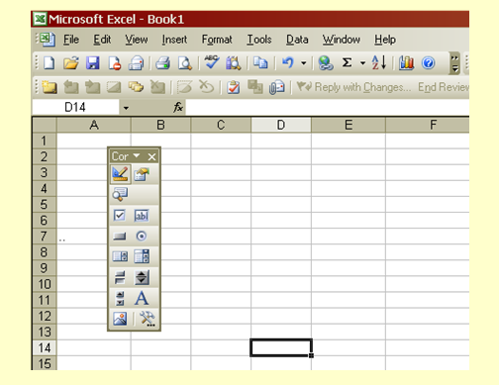
Exemplu - crearea macrourilor/proceduri asociaţi unui buton de comandă pe o foaie Excel

Slide 31
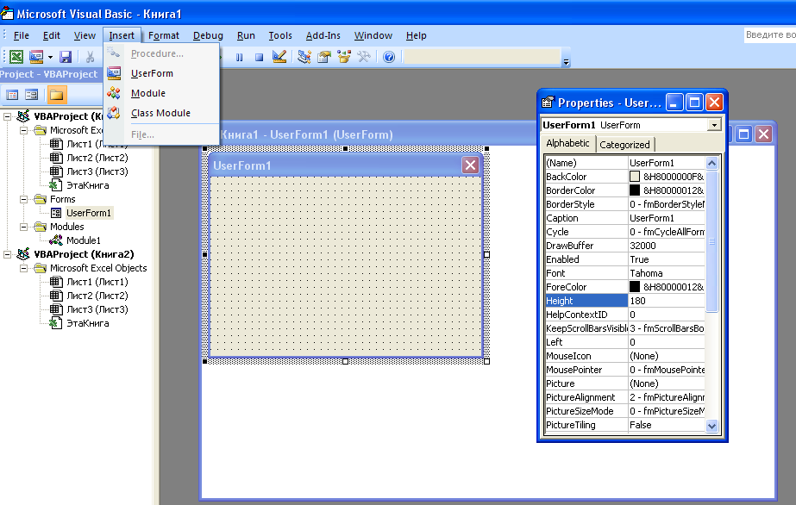
Fereastra VBA Editorului - VBE

Slide 32
Primii paşi în VBA
Understand VBA Editor Window
Project window
Shows files, sheets and modules
Auto list member
Auto list data / parameter
Property window
Show properties of active object and let user to modify the properties
Code window
VBA codes are here.

